Slide 1
엔진 프로그래밍
201713058 권필성

Slide 2
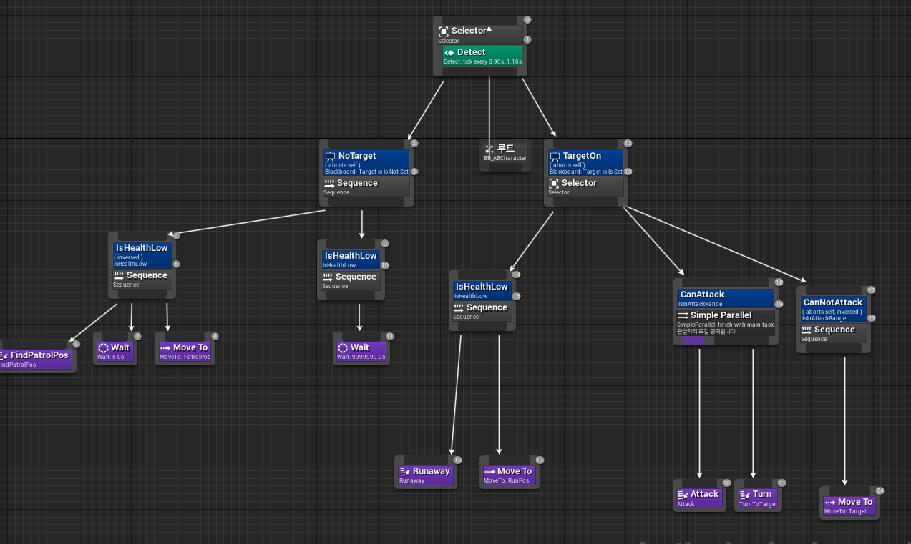

Slide 3
